Slide 1
OA使用说明
考勤
工作计划
公文传阅
公共资源
通讯助理
个人基本档案
个人资料维护
个人通讯录

Slide 2
考勤系统
在“考勤系统”模块中，用户可以完成每天的上下班考勤，查看本部门的日、月考勤情况。

Slide 3
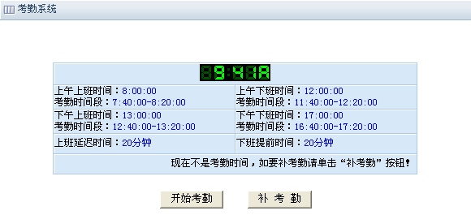
开始考勤
点击开始考勤进行考勤。如果下面的滚动条
显示“现在不是考勤时间，如要考勤请单击“补考勤”按钮！”则点击补考勤进行补考勤。

Slide 4
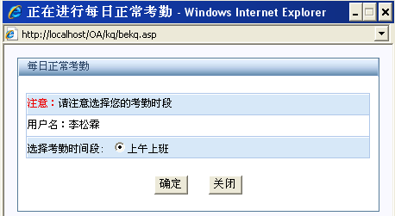
考勤页面

Slide 5
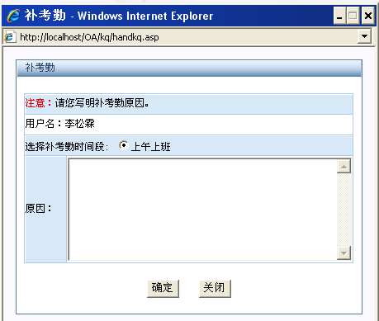
补考勤页面

Slide 6
查看考勤----日考勤统计
在“日考勤统计”页面，默认情况下用户可以看到
今天的考勤情况，也可以通过设定年月日之后查看
考勤情况。页面如下：

Slide 7
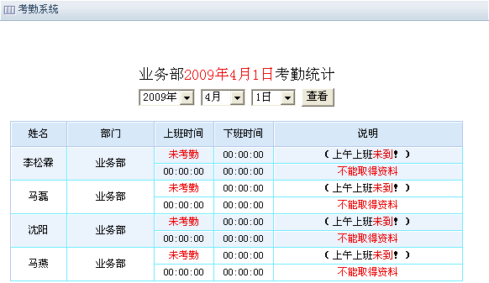
日考勤统计

Slide 8
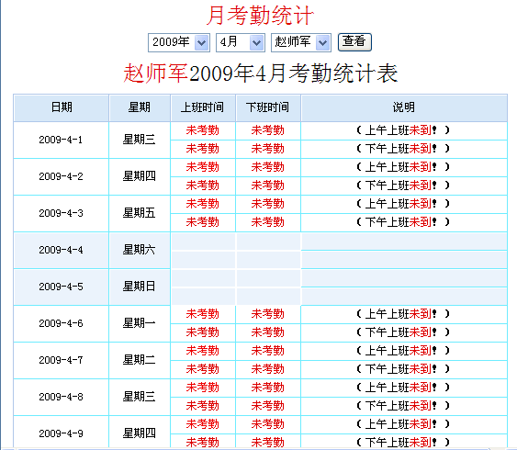
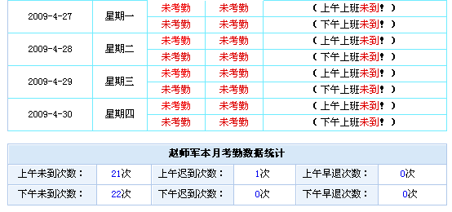
月考勤统计

Slide 9
（2）工作计划——计划类型
上级指派的任务
“完成情况”由实施者填写。
“重要程度”由上级指定。
个人任务
“完成情况”和“重要程度”都由用户个人填写。

Slide 10
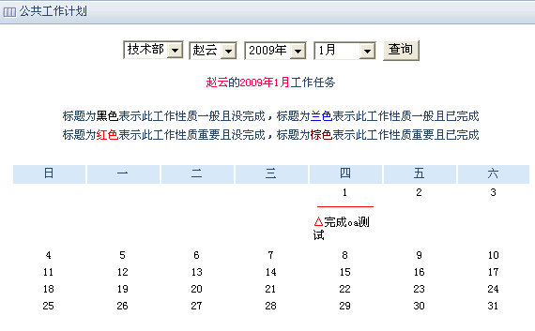
工作计划——月计划
1

Slide 11
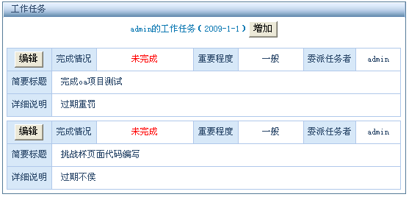
工作计划——计划管理
增加
编辑

Slide 12
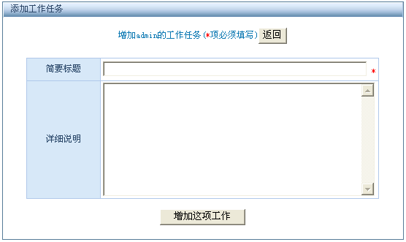
工作计划——增加计划
返回
增加这项工作

Slide 13
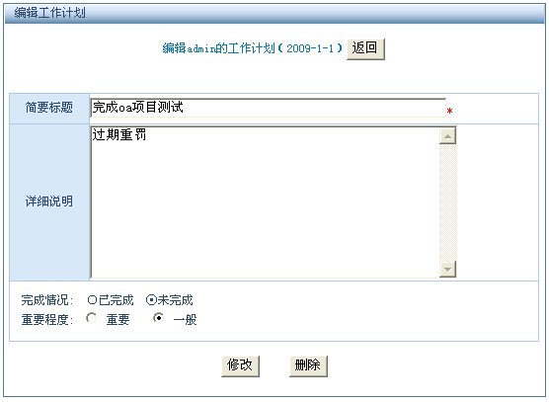
工作计划——编辑计划
返回
修改

Slide 14
（3）公文传阅——发送公文
流程：
1.指定接收者
2.填写标题、公文类型、内容
3.上传附件，其类型限于doc，xls，gif，jpg，png，swf，wav，mp3 等文件。

Slide 15
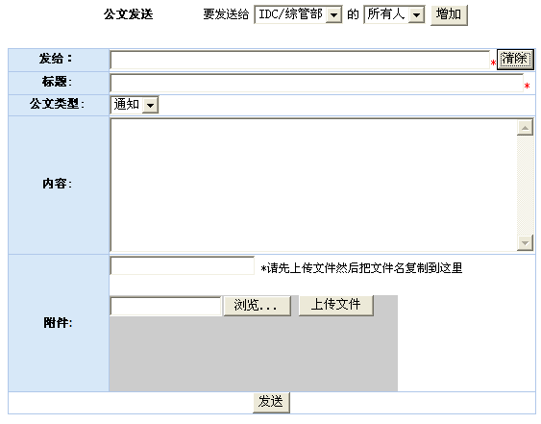
发送公文——指定接收者
增加

Slide 16
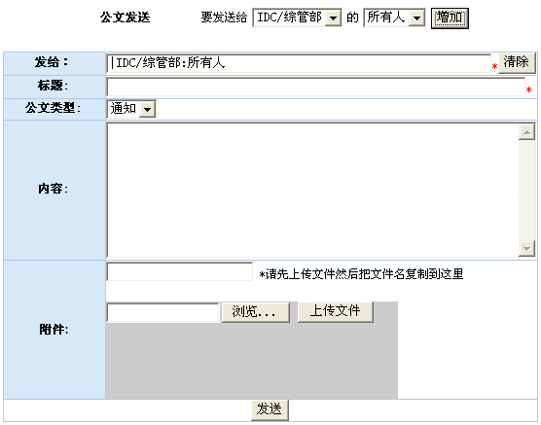
发送公文——指定接收者
清除

Slide 17
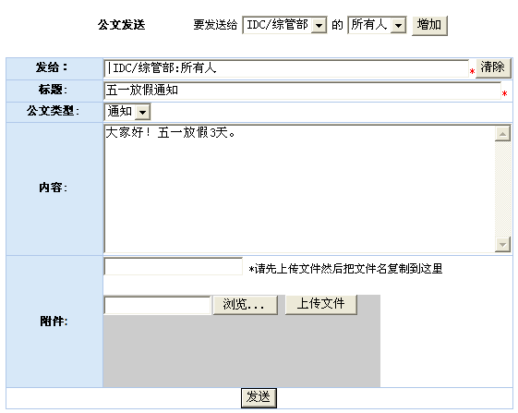
填写标题、公文类型、内容
浏览

Slide 18
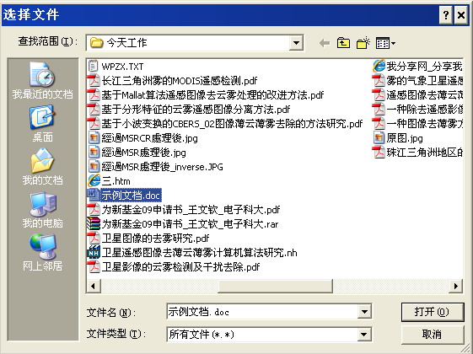
指定要上传的附件
打开

Slide 19
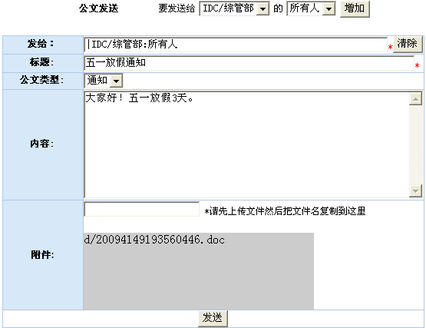
复制附件名称

Slide 20
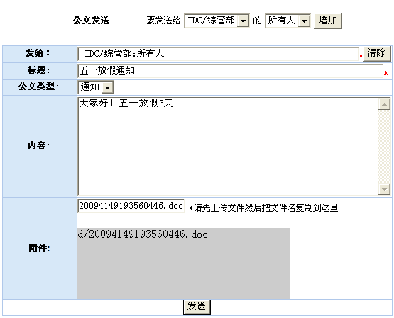
复制附件名称

Slide 21
接收公文
用户可通过指定日期，查看所有发给自己的公文。
点击某公文标题可查看详细内容。
点击“附件”可查看公文附件。

Slide 22
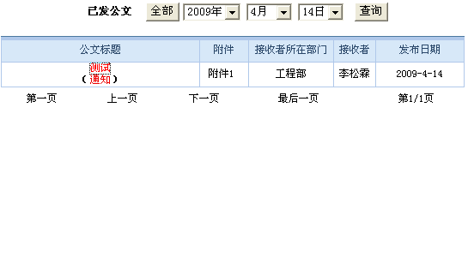
接收公文列表
测试

Slide 23
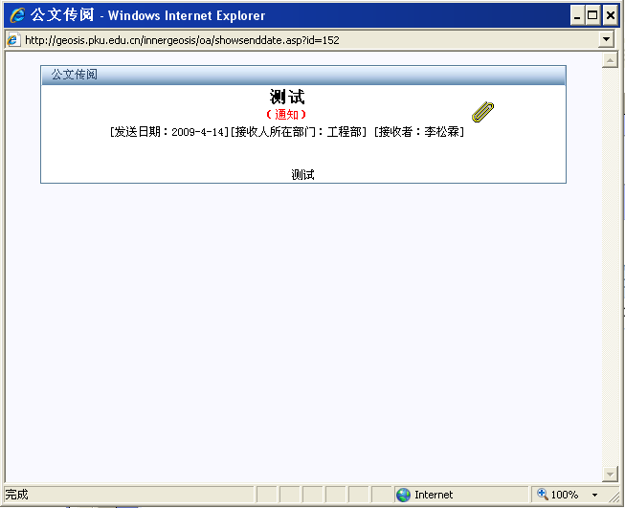
查看接收的公文
点击此可查看附件

Slide 24
（4）公共资源
实验室的投影仪、笔记本等公物都可认为是公共资源 。
用户在使用公共资源前需要预约。
预约需要被审核通过。

Slide 25
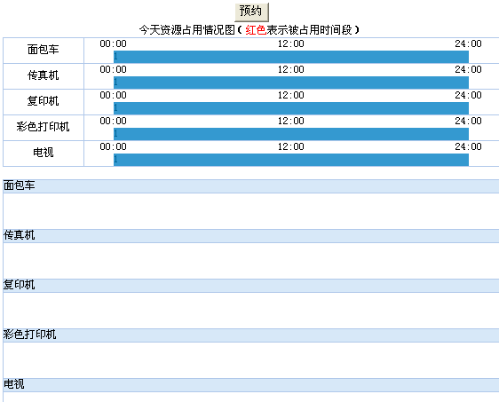
预约资源
预约

Slide 26
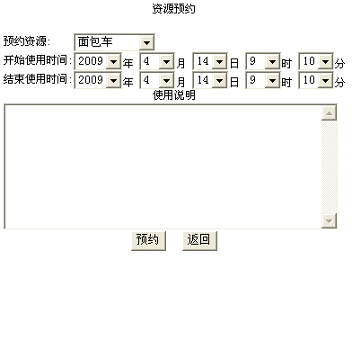
选择资源和时间段
预约

Slide 27
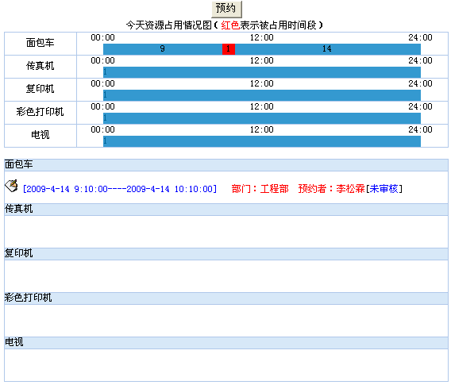
审核预约
[2009-4-14 9:10:00----2009-4-14 10:10:00]

Slide 28
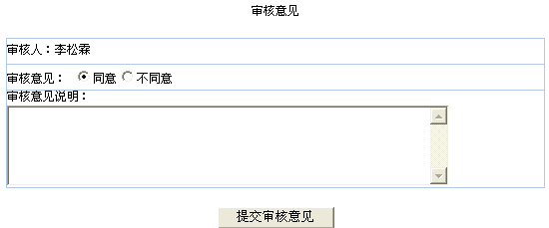
审核预约
提交审核意见

Slide 29
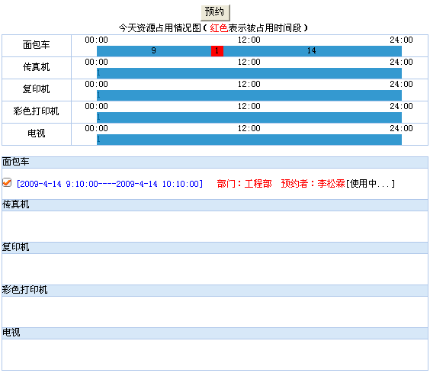
资源使用中

Slide 30
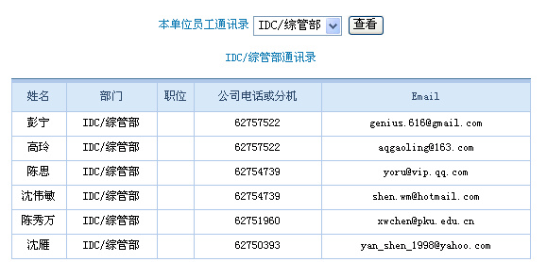
（5）通讯助理
在“通讯助理”页面，用户可以查看所有员工的通讯资料

Slide 31
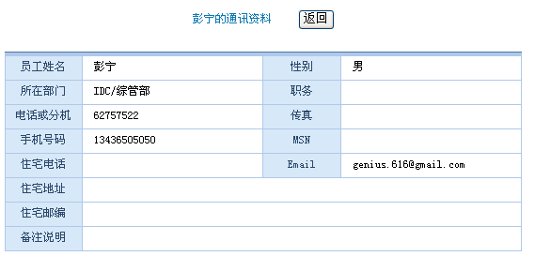
查看员工通讯资料

Slide 32
（6）个人基本档案
在“个人基本档案”页中，用户可以查看和编辑关于自己的详细信息，如籍贯、学历、婚姻状况、语言能力等。其中姓名、所属部门、职务作为缺省信息在这个页面中是不能修改的。个人用户可到“个人办公→个人资料维护”页面去修改姓名。
点击进入编辑页面，点击会删除除缺省信息之外的所有信息

Slide 33
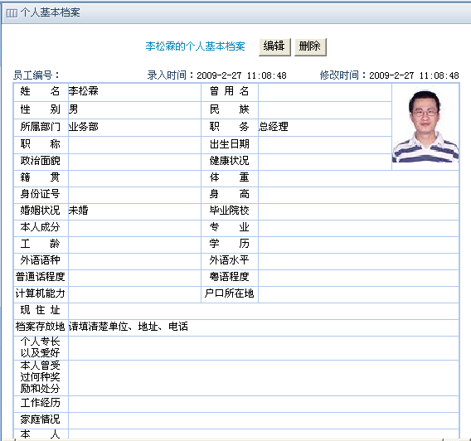
个人基本档案

Slide 34
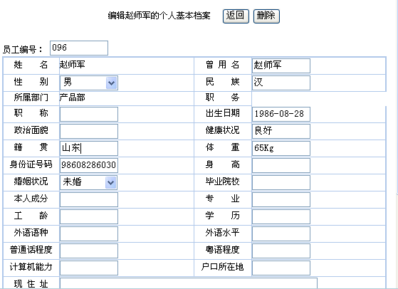
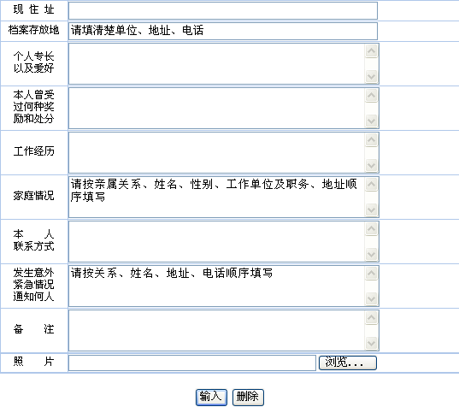
编辑个人档案

Slide 35
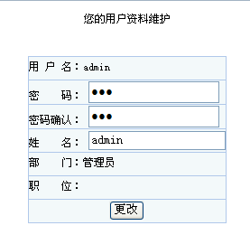
（7）个人资料维护
在“个人资料维护”页面，用户可以对自己
的姓名和密码进行修改 ，如图：

Slide 36
（8）个人通讯录
在“个人通讯录”页面中，用户可以查
看和编辑自己的朋友、客户的联系方
式。用户可以通过点击按钮，增加新的
联系人；通过点击增加、删除或者修改
联系人的分类；通过点击联系人的名字
对该联系人的信息进行编辑 。

Slide 37
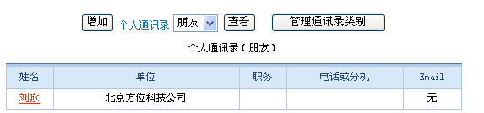
查看和编辑自己的朋友、客户的联系方式

Slide 38
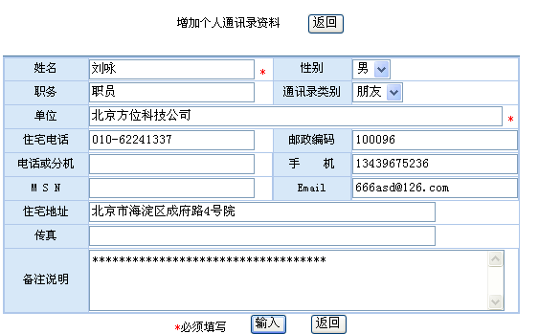
增加个人通讯资料

Slide 39
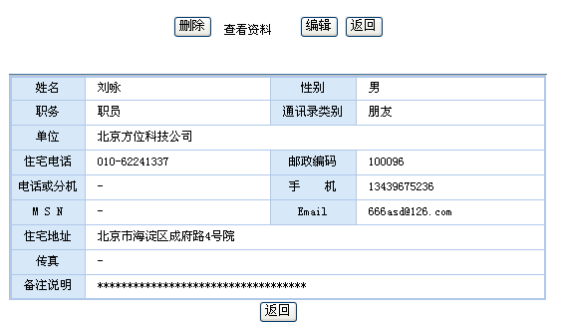
查看通讯资料

Slide 40
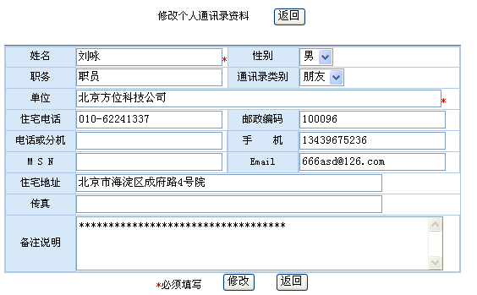
编辑通讯资料

Slide 41
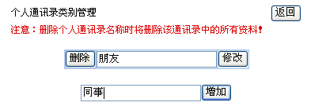
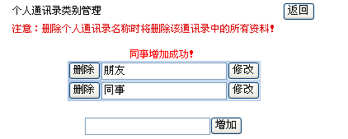
个人通讯录类别管理

Slide 42
以上介绍的是OA系统中常用的功能，其
他的功能详见《OA系统使用说明》
谢谢o(∩_∩)o…

